Slide 1
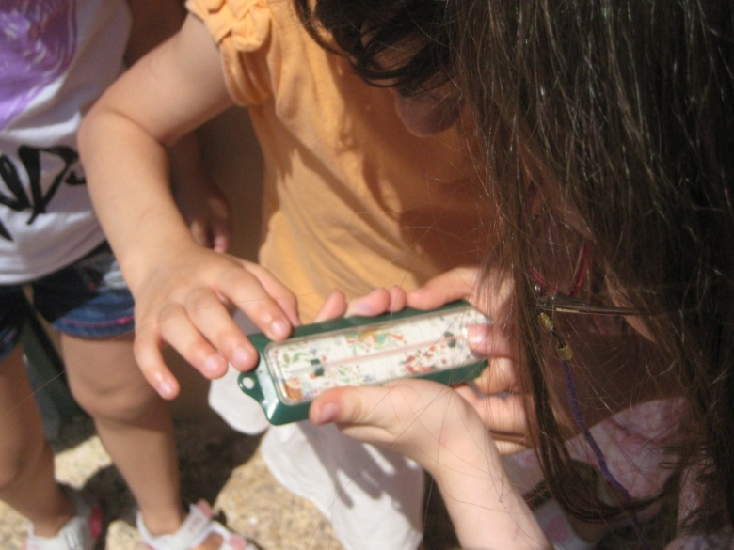
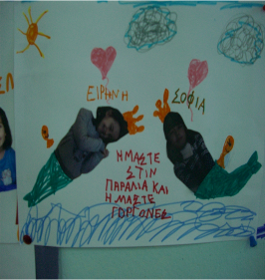
901. Μεθοδολογικές προσεγγίσεις στη διδακτική πράξη: από την παρατήρηση στον σχεδιασμό Μαρία Σφυρόερα
Χειμερινό Εξάμηνο 2024-2025

Slide 2
Προαπαιτούμενα:
906. Εκπαιδευτικοί-ερευνητές του έργου τους: Θεσμικό-κοινωνικό και εκπαιδευτικό πλαίσιο στο νηπιαγωγείο (προηγούμενος τίτλος: Παρατήρηση στο νηπιαγωγείο/Ανάλυση και κατανόηση του πλαισίου της τάξης)
Υποχρεώσεις:
Υποχρεωτική παρουσία στα μαθήματα (έως 2 απουσίες)
Εποπτείες (διαδικτυακές) σε μικρότερες ομάδες (υποχρεωτική παρουσία)
Παρατήρηση στα νηπιαγωγεία
Διαδικτυακές σεμιναριακές διαλέξεις (υποχρεωτική παρουσία)

Slide 3
Προτεινόμενα συγγράμματα
Altrichter Η., Posch, P., & Somekhet, B. (2001).Οι εκπαιδευτικοί ερευνούν το έργο τους. Μια εισαγωγή στις μεθόδους της έρευνας δράσης. ΜΕΤΑΙΧΜΙΟ
Κατσαρού Ελένη (2016). Εκπαιδευτική Έρευνα-Δράση. Πολυπαραδειγματική διερεύνηση για την αναμόρφωση της εκπαιδευτικής πράξης. ΚΡΙΤΙΚΗ
Αξιοποίηση ντοσιέ 2^{ου} έτους

Slide 4
Αξιολόγηση μαθήματος
Το μάθημα αξιολογείται με
Εργασία ( ατομική και ομαδική) την οποία καταθέτετε στο τέλος του εξαμήνου:
Σύνθεση των επιμέρους εργασιών σας, σχολιασμών σας με βάση τους άξονες που συζητάμε, σχολιασμοί παρουσιάσεων, πρώτοι σχεδιασμοί.
Τη συμμετοχή σας στη διάρκεια του μαθήματος και των εποπτειών
Προφορική υποστήριξη της δουλειάς σας

Slide 5
Εγγραφή στην η-τάξη
Χρονοδιάγραμμα και υποχρεώσεις στο πλαίσιο του μαθήματος
Τρίτη 1-3: Παρακολούθηση μαθημάτων
Πέμπτη και Παρασκευή: Παρατηρήσεις στο Νηπιαγωγείο
Παρασκευή: Εποπτείες – Σεμιναριακές διαλέξεις (9-11 ή 11-13)
1 μονοήμερη και 3 διήμερες παρατηρήσεις στο Νηπιαγωγείο
3 διαδικτυακές δίωρες εποπτείες
Εργασίες στην η-τάξη
Ομάδες/χωρισμός σε 4-5μελείς ομάδες / ηλεκτρονική δήλωση νηπιαγωγείου

Slide 6
Ημερομηνίες Παρατηρήσεων-Εποπτειών-Σεμιναρίων
Παρατηρήσεις σε νηπιαγωγεία:
Πέμπτη 24/10: 1^{η} Επίσκεψη-Γνωριμία
Πέμπτη 31/10 και Παρασκευή 1/11: 1^{η} παρατήρηση
Πέμπτη 21/11 και Παρασκευή 22/11: 2^{η} παρατήρηση
Πέμπτη 12/12 και Παρασκευή 13/12: 3^{η} παρατήρηση
Εποπτείες:
Παρασκευή 8/11: 1^{η} εποπτεία
Παρασκευή 29/11: 2^{η} εποπτεία
Παρασκευή 10/01: 3^{η} εποπτεία και κλείσιμο μαθήματος
Σεμινάρια:
Παρασκευή 19/10: Ζητήματα καταγραφής παρατηρήσεων
TBA

Slide 7
Βασικά ερωτήματα
Ποιες οι προσδοκίες/τι περιμένετε; από τη φετινή σας πρακτική;
Με ποια συναισθήματα ξεκινάτε;
Ποιες πιθανές δυσκολίες σκέφτεστε;
Τι είναι σημαντικό για εσάς να καταφέρετε;
Τι πιστεύετε ότι αναμένεται από εσάς να κάνετε;
Τι θεωρείτε ότι μάθατε/ κατανοήσατε στην Πρακτική του Β΄ έτους και τι από αυτά θεωρείτε ότι θα σας φανεί χρήσιμο από την Πρακτική του Β’ έτους;
Τι θεωρείτε ότι θα πρέπει να κατέχετε/γνωρίζετε προκειμένου να μπορείτε να αναλάβετε μια τάξη νηπιαγωγείου, όπως θα κάνετε στο επόμενο εξάμηνο;

